Slide 1


Chủ đề 1: Khúc ca ngày mới
Tiết 4
Tổ chức hoạt động Vận dụng - Sáng tạo

Slide 2
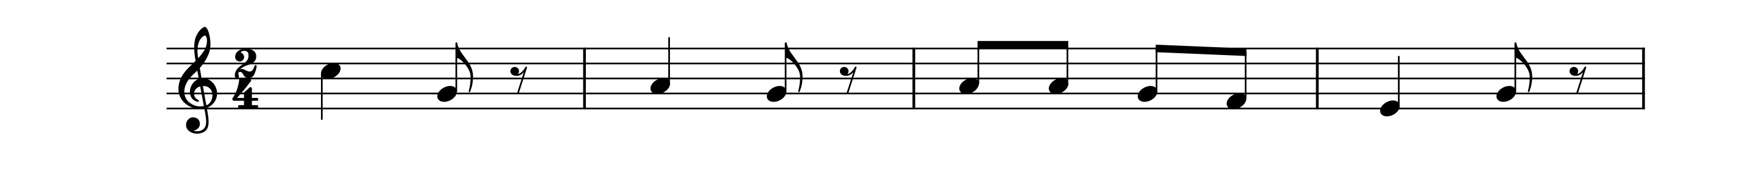

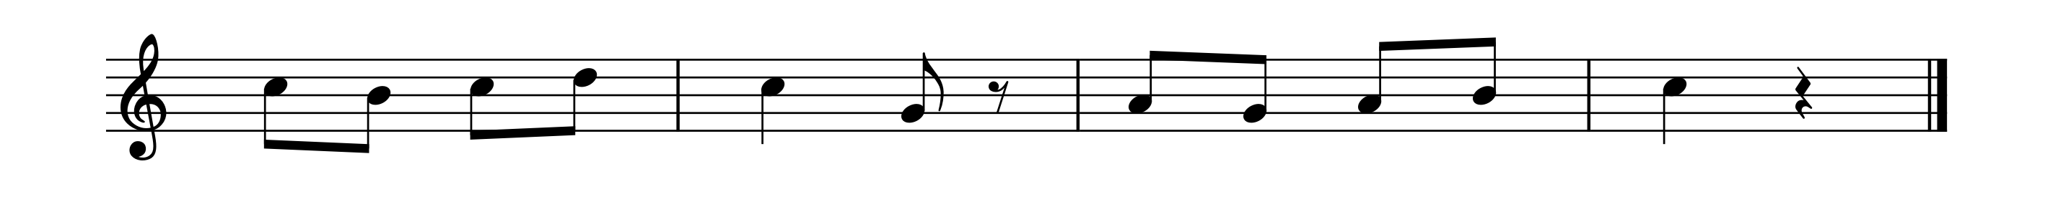
1. Đọc nhạc bài số 1 theo nhóm
- Nhóm 1 đọc các ô nhịp có màu xanh và gõ đệm theo nhịp.
- Nhóm 2 đọc các ô nhịp có màu hồng và gõ đệm theo tiết tấu
Bài đọc nhạc số 1
Đô son la son la la son pha mi son
Đô si đô rê đô son la son la si đô

Slide 3






2. Hát bài “Chim sơn ca” kết hợp một trong hai hình thức
a) Kết hợp gõ đệm theo nhóm
Đoạn 1:
Líu lo nghe trời sáng chim ca vang líu lo,
líu lo líu lo chim trên cành rộn ràng theo bước chân em…
Đoạn 2:
Khi đi tung tăng với bạn bè. khi đi trên phố với người thân.
Ríu rít ríu rít với bạn bè như là bầy sơn ca.

Slide 4

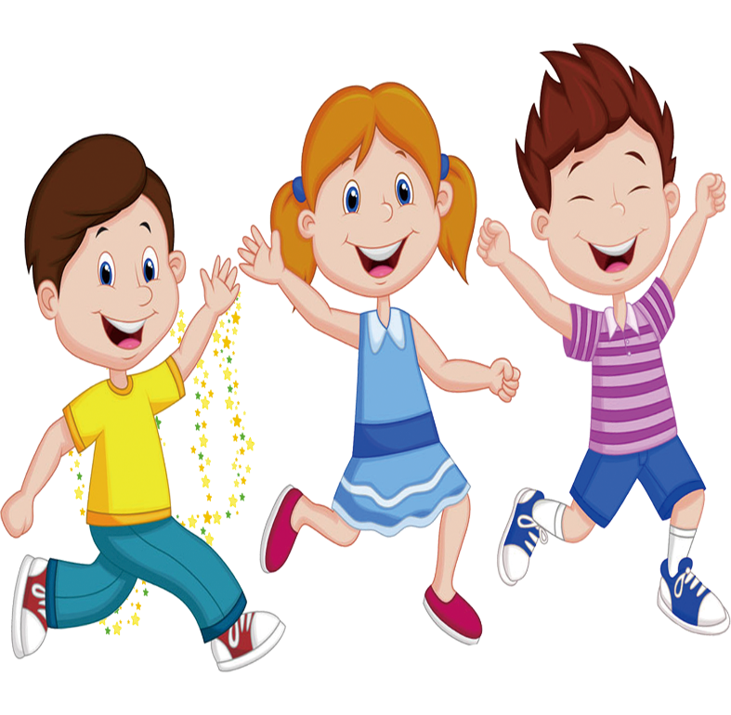
b) Biểu diễn bài hát theo ý tưởng sáng tạo của nhóm/ cá nhân.

